Slide 1
GULV
Tekst til under billede på forsiden
CORE
Med CORE forener vi layers-gulvets stabilitet med det massive træs sjæl.
Gulvet opbygges af 100 % samme træsort gennem alle lag.
Vælg mellem forskellige træsorter, planker eller klassiske mønstre.
Massiv
Det massive trægulv er et ærligt og tidløst valg.
Vælg mellem forskellige træsorter, planker eller klassiske mønstre.
Layers
Layers er en formstabil løsning med et massivt slidlag på op til 6 mm.
Vælg mellem forskellige træsorter, planker eller klassiske mønstre.

Slide 2
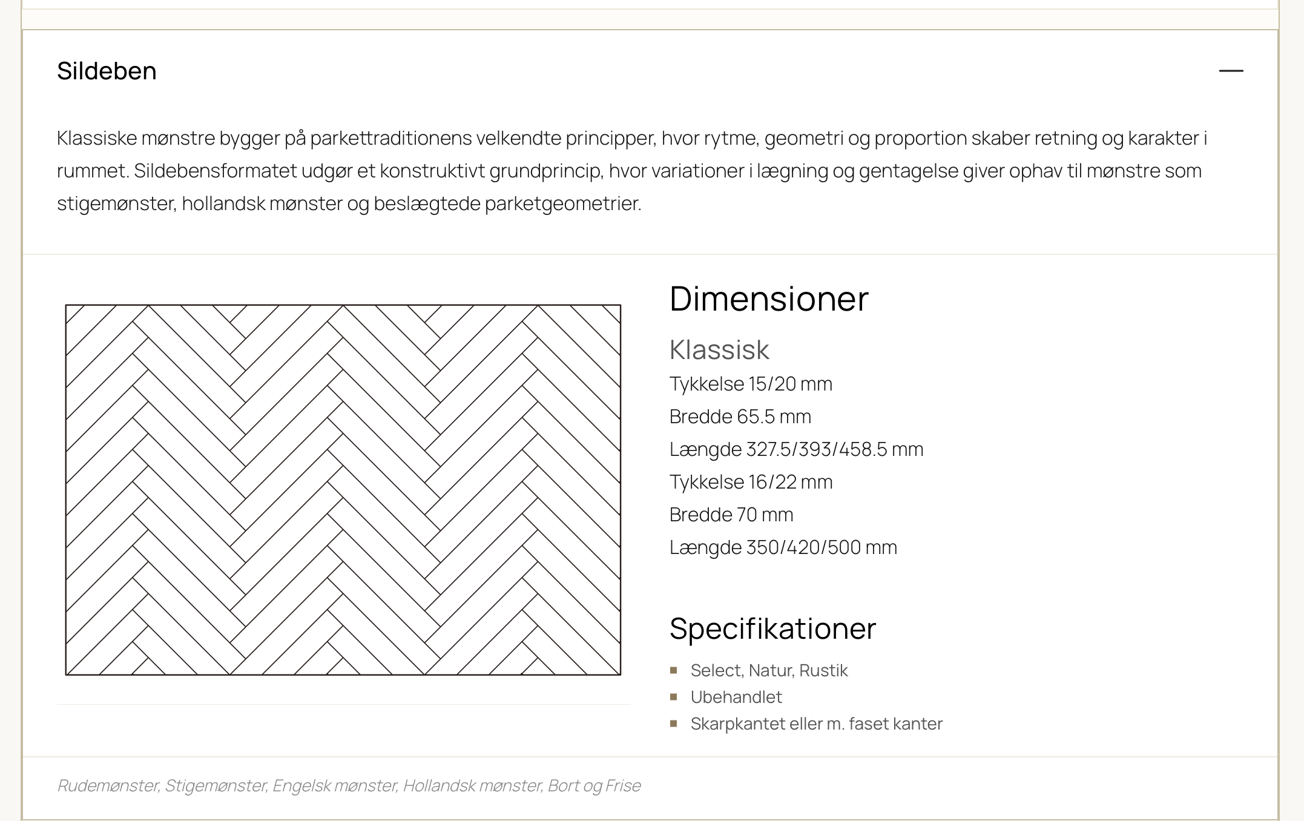
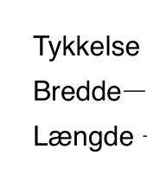
Fjern overskrifter som klassisk, eller XL
Det må gerne være med FED alla det her

Slide 3
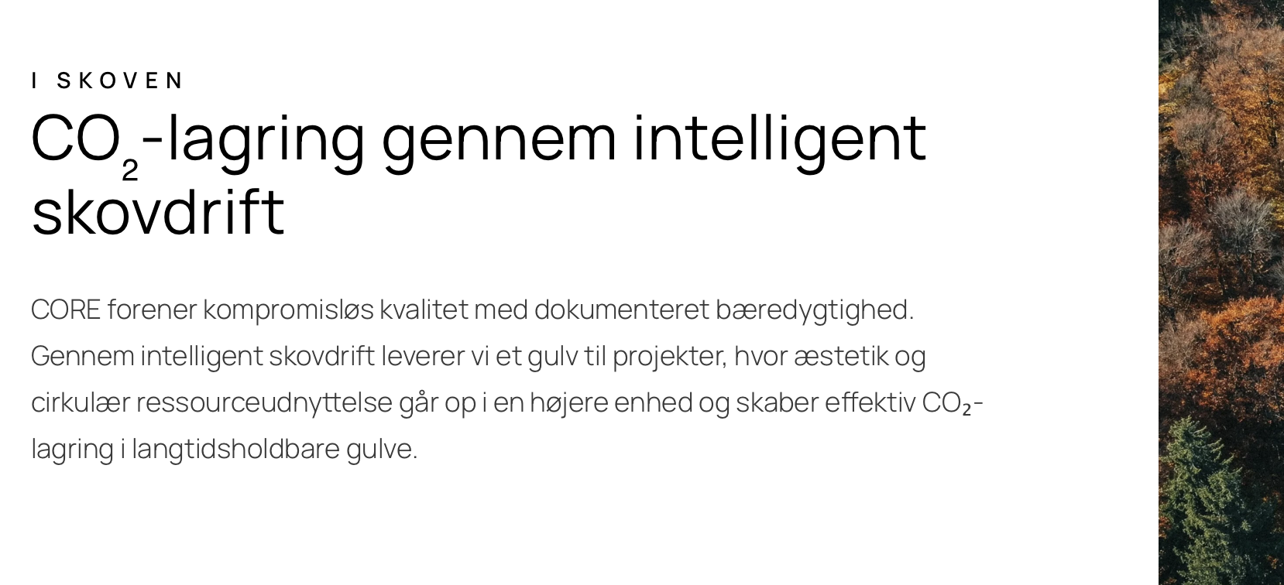
Gerne ned på næste linje

Slide 4
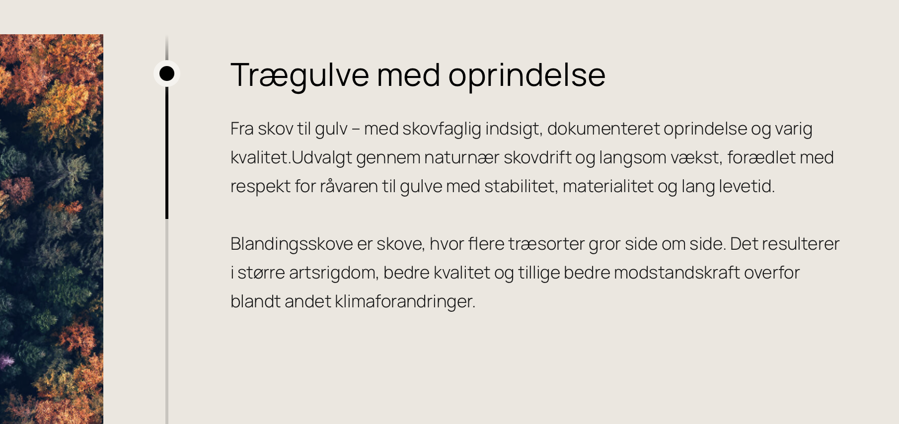
Mellemrum

Slide 5
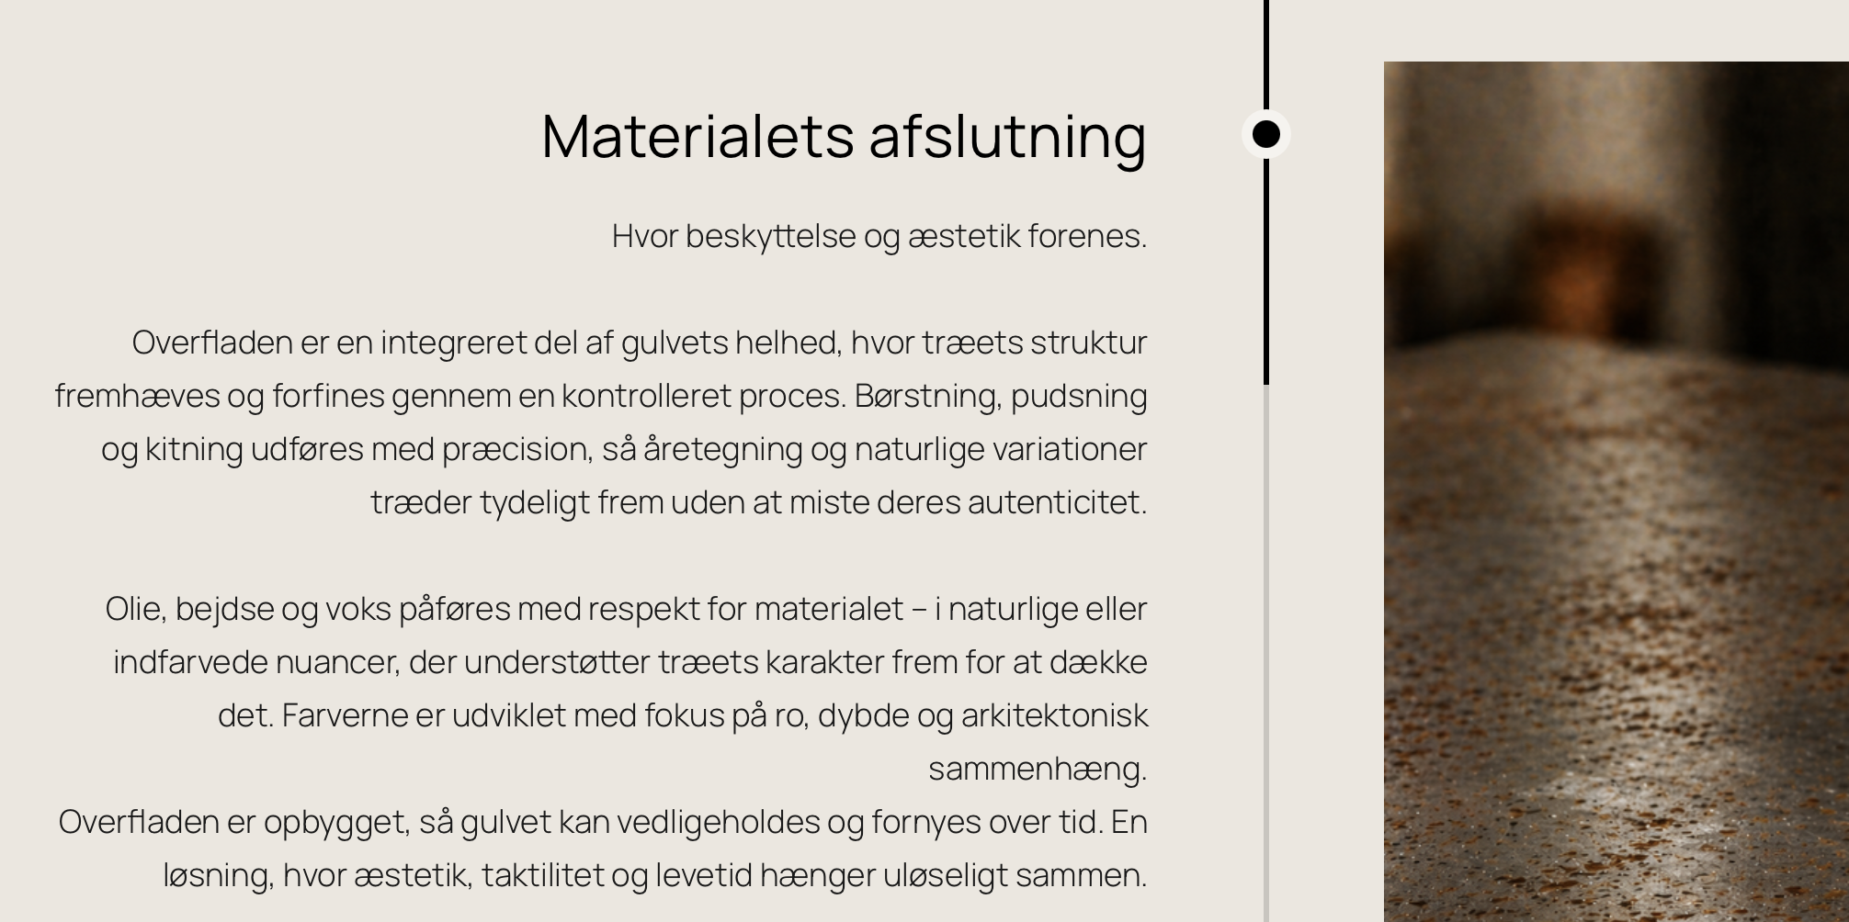
Gerne ned på næste linje

Slide 6
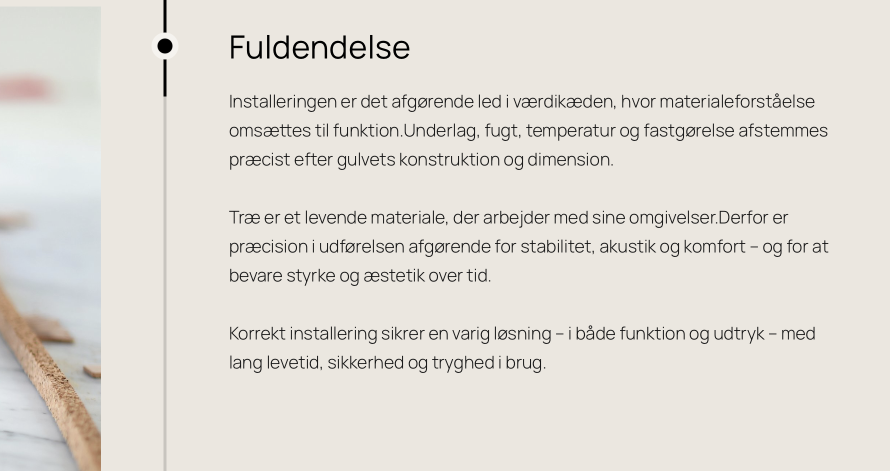
Mellemrum

